Slide 1
Учитель начальных классов ГБОУ НОШ №992 Царева Наталья Александровна

Slide 2
Положительные качества | Отрицательные качества
честность | лживость
щедрость | жадность
доброта | злость
трудолюбие | лень
скромность | наглость

Slide 3
Положительные качества | Отрицательные качества
честность | лживость
щедрость | жадность
доброта | злость
трудолюбие | лень
скромность | наглость

Slide 4
« Крошка сын
к отцу пришёл
И спросила кроха:
Что такое хорошо?
И что такое плохо?»

Slide 5
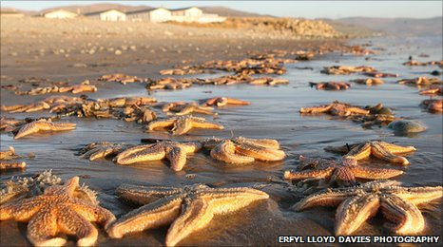
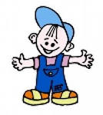
Однажды во время прилива принесло много морских звезд. Наступил отлив, и огромное количество их стало высыхать на солнце.
Мальчик, гулявший по берегу, стал бросать звезды в море, чтобы они смогли продолжать свой жизненный путь.
К нему подошёл человек и спросил:
- Зачем ты это делаешь? Ведь ты не сможешь спасти всех этих существ, большинство из них всё равно погибнет!

Slide 7
Тема:
«Добродетель
и
порок»

Slide 8
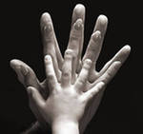
Что такое добродетель?
Как вы думаете, чем понятие «добродетель» отличается от понятия «добро»?

Slide 9
ДОБРОДЕТЕЛЬ
ДЕЛАТЬ
ДОБРО
.

Slide 10
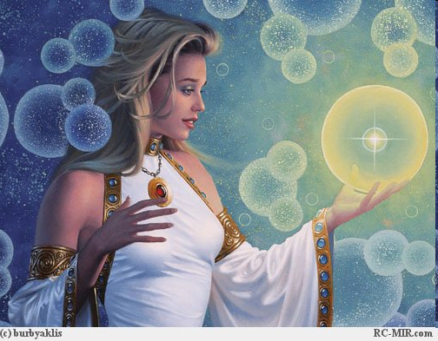
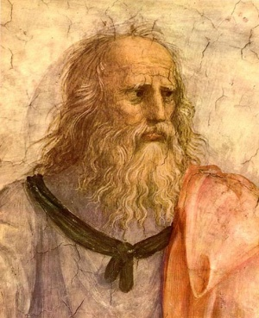
Добродетель
мудрость
справедливость
умеренность
мужество
вера
надежда
любовь

Slide 11
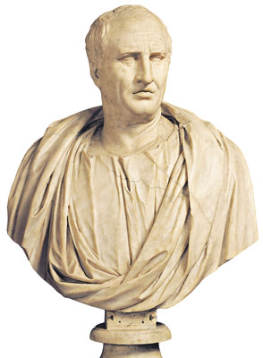
Три добродетели украшают душу:
КРАСОТА,
МУДРОСТЬ,
ЛЮБОВЬ.
Цицерон

Slide 12
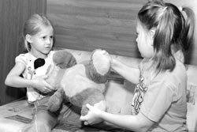
порок

Slide 13
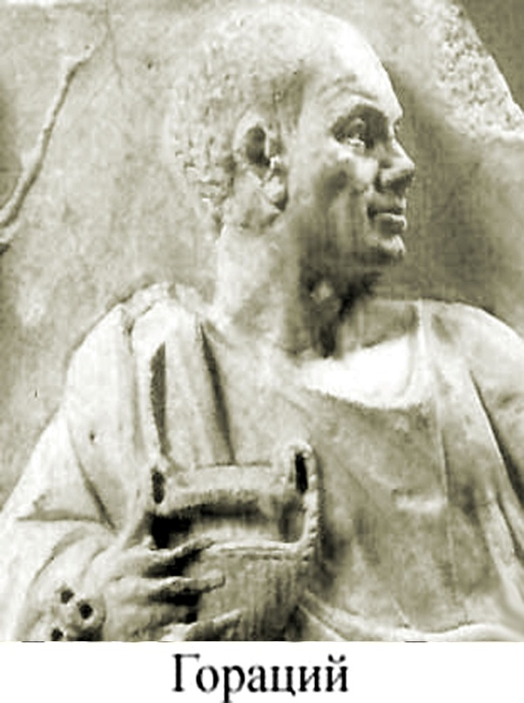
Гораций
Нет никого без пороков. Тот из нас наилучший,
кто их имеет поменьше.

Slide 14
Добродетель | Порок
честность | лживость
щедрость | жадность
доброта | злость
трудолюбие | лень
скромность | наглость

Slide 15
Соедините противоположные друг другу качества.
добродетель
добро
благодарность
щедрость
вежливость
жадность
неблагодарность
грубость
зло
порок

Slide 16
Проверьте себя
добродетель
добро
благодарность
щедрость
вежливость
жадность
неблагодарность
грубость
зло
порок
.

Slide 17
Найдите и подчеркните одной чертой – качества добродетели и двумя чертами – качества порока:
- « Благодарность – самая малая из добродетелей, тогда как неблагодарность самый худший из пороков» Томас Фуллер
- «Вежливость – первая и самая приятная добродетель» Франсуа Фенелон
«Любовь к родителям – основа всех добродетелей. Все, обладающие добродетелью, счастливы» Цицерон
«Лживость – гнуснейший порок» Монтень

Slide 18
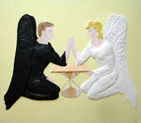
Проверьте себя
- « Благодарность – самая малая из добродетелей, тогда как неблагодарность
самый худший из пороков» Томас Фуллер
- «Вежливость – первая и самая приятная добродетель» Франсуа Фенелон
«Любовь к родителям – основа всех добродетелей. Все, обладающие добродетелью, счастливы» Цицерон
«Лживость – гнуснейший порок» Монтень

Slide 19
Домашнее задание
Расскажите родителям о том, что узнали на уроке.
Прочитайте учебник с. 16 – 19
** подготовьте рассказ о человеке, который может служить примером для подражания

Slide 20
http://www.tvzavr.ru/Podarok-dlya-samogo-slabogo

